Slide 1
SDN и кибербезопасность
Подготовил студент группы K4110c
Оруджев Эльдар

Slide 2
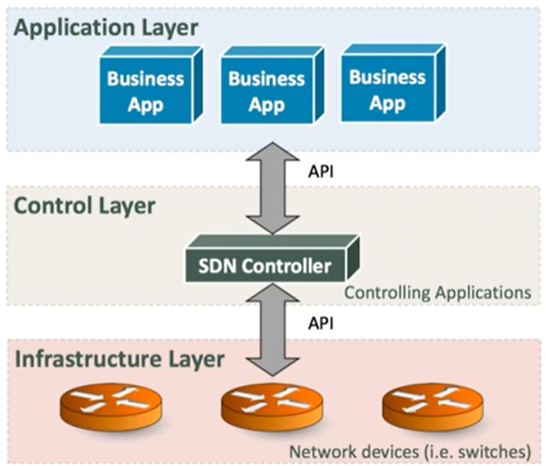
Введение
Программно-определяемые сети (Software-Defined Networking, SDN) — это новое поколение сетей, в которых управление сетевыми функциями осуществляется программно. Основная идея программно-определяемых сетей заключается в том, что управление сетью делегируется централизованному контроллеру, который управляет всей инфраструктурой сети с помощью централизованного программного интерфейса.
Рис. 1. Схема SDN

Slide 3
Как SDN помогает с обеспечением безопасности
Распространение вируса в сети -> Автоматическое сегментирование сетей
Медленное реагирование на угрозы -> Централизованное управление безопасностью
DDoS - атаки -> Оптимизация и фильтрация трафика, автоматическое обнаружение, масштабируемость
Утечки из-за слабого управления правами доступа -> Централизованное управление сетевой политикой

Slide 4
Проблемы SDN
Сложность
Совместимость
Безопасность контроллера SDN
Гетерогенность сети

Slide 5
Реальные кейсы использования SDN
Финансовая отрасль. Fidelity Investments
Облачные вычисления. Amazon Web Services
Оборонная отрасль. DARPA
Телекоммуникационная отрасль. Huawei Technologies

Slide 6
Выводы
SDN обладает рядом преимуществ по сравнению с традиционными сетями.
SDN подходит для использования в больших компаниям, обладающих удаленными друг от друга офисами и филиалами
SDN позволяет увеличить защищенность корпоративной сети

Slide 7
Спасибо за внимание

Slide 8
Ссылки
https://www.uscybersecurity.net/csmag/automating-cybersecurity-using-software-defined-networking/
https://www.networkcomputing.com/interop/five-benefits-software-defined-network-security
https://thesai.org/Downloads/Volume10No10/Paper_42-Security_Issues_in_Software_Defined_Networking.pdf
https://www.isaca.org/resources/isaca-journal/issues/2016/volume-4/benefits-and-the-security-risk-of-software-defined-networking

